Slide 1
DEMANDA ELÁSTICAS
ZULAY NATALIA ROJAS MORENO
KAROLL DANIELA OVIEDO CHAVARRIA
EDDY NICOLAS SUESCUN RIVERA
MAICOL PEÑA MORALES
Coordinación de operaciones logísticas
Ficha: 2687540

Slide 2
¿QUE ES?
Es un elemento utilizado para identificar cómo un cambio de precio afecta la oferta o demanda de un producto. Si las personas compran un producto o servicio aun cuando sube de precio, este se denomina como inelástico; cuando la demanda sufre debido a las fluctuaciones de precios, entonces es elástico.

Slide 3
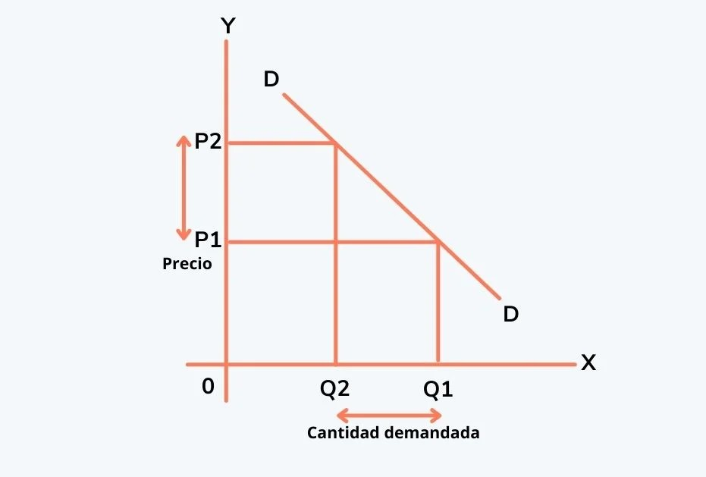
TIPOS
Demanda elástica unitaria:
Este tipo de demanda se refiere al momento en el que el cambio de la demanda es proporcional a la modificación del precio.
Ejemplo:
Una empresa que vende auriculares decide aumentar el precio de sus productos, su demanda es elástica unitaria, si su precio aumenta un 10% y se ve una una disminución del 10% en su demanda.

Slide 4
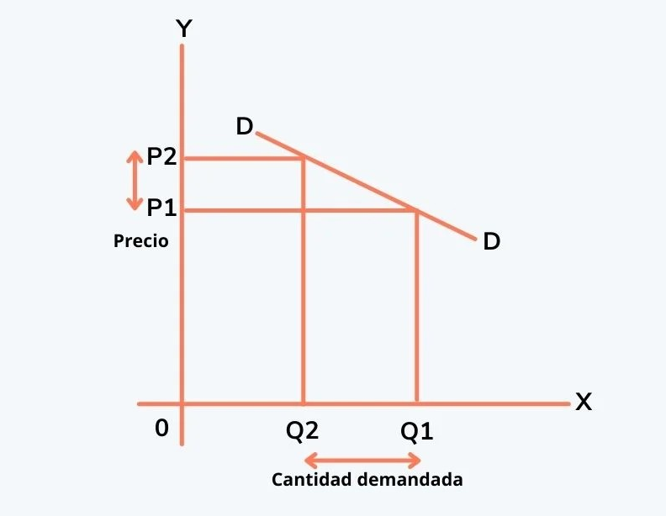
Demanda relativamente elástica:
Es cuando el cambio de demanda es mayor que el cambio en el precio del producto, una modificación relativamente pequeña en el precio provocará un cambio muy grande en la demanda.
Por ejemplo:
Los viajes en avión, una ligera variación en los precios de los vuelos a menudo hará que una gran cantidad de consumidores se abstenga de tomar unas vacaciones o buscará otros modos de viaje.

Slide 5
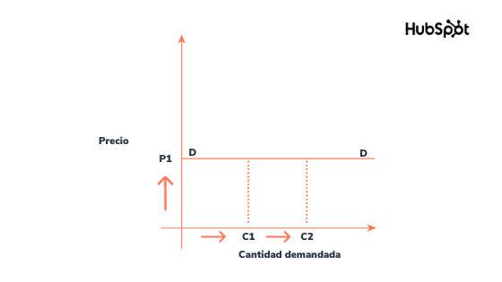
Demanda perfectamente elástica:
Surge cuando la demanda cae a cero ante cualquier aumento del precio, o un aumento significativo de la demanda al disminuir su precio. Esto quiere decir que la demanda de un producto está 100% relacionado con su precio.
Ejemplo:
Tenemos dos productos de manzanas compitiendo en el mismo mercado local. Uno de los agricultores vende sus manzanas a $2,00 la pieza, pero el otro comienza a venderlas a $1,50. Si todo el mercado comienza a comprar solo manzanas de $1,50 exclusivamente, eso significaría que la demanda está por completo ligada al precio. Y esa demanda de manzanas sería perfectamente elástica

Slide 6
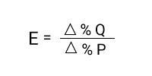
Producto con demanda elástica
Formula
Algunos productos con demanda elástica son:
Agua potable
Teléfono
Ventas de fruta
Ventas de verduras
Estos productos tienen características que facilitan la demanda elástica, ya que están fuera de la economía.
Cuando los productos descienden de precio los productos suelen obtener un incentivo para la compra de estos, pero si los productos aumentan prefieren disminuir la compra de estos.

Slide 7
Fórmula
Para una fórmula correcta de una demanda elástica se utilizará:
E= A%Q
A%P
Ejemplo
Los datos estadísticos reflejan que el precio de las manzanas se ha mantenido a 10 euros desde diciembre del año pasado. Sin embargo, su demanda aumentó pasando de 20 a 27 millones en diciembre de este año.

